Slide 1
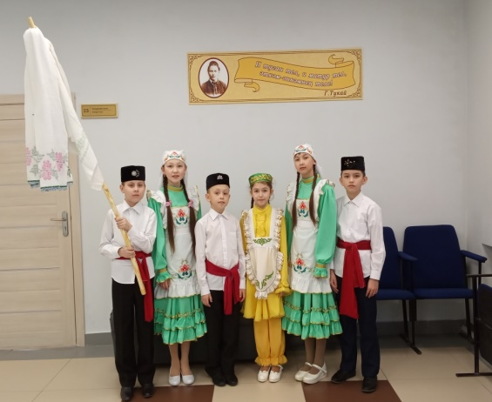
МБОУ «Тат.Янтыковская основная общеобразовательная школа»
Лаишевского муниципального района Республики Татарстан
ПОРТФОЛИО
ШКОЛЬНОГО ТЕАТРА
«ЮНЫЕ ТАЛАНТЫ»

Slide 2
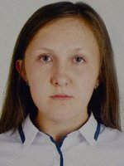
РУКОВОДИТЕЛЬ КРУЖКА
ХАМИДУЛЛИНА АЛСУ ФАРИТОВНА
Дата рождения: 18.03.1997
Образование: ВЫСШЕЕ
Трудовой стаж : Общий - 4 года
Педагогический - 4 года
Место работы:
МБОУ «ТАТ.ЯНТЫКОВСКАЯ ООШ»
Занимаемая должность:
Учитель английского языка

Slide 3
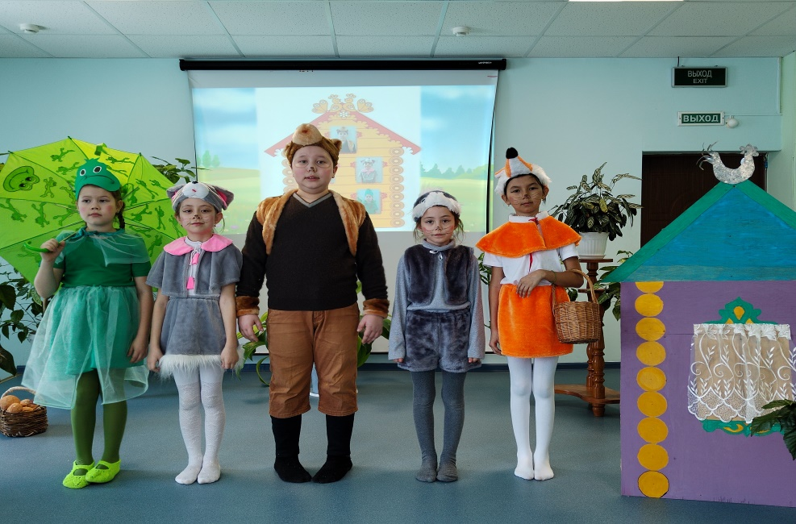
Театр - одна из наиболее наглядных форм художественного отражения жизни. Идеи и образы раскрываются в действиях актера, непосредственно воздействующего на зрителя. Особенности детского восприятия и творчества: повышенная восприимчивость, чувствительно - образный характер детского мышления; наивно - игровое отношение ко многому характеризуют возрастное развитие ребенка в области искусства, близких миру театра.
Театрально-творческая деятельность ребенка имеет специфические особенности. Несмотря на детскую отзывчивость, безоговорочную доверчивость, непосредственность, «работа на зрителя» приводит к возникновению у детей обостренного чувства «внутреннего критика», что является своеобразным препятствием для полной реализации потребностей ребенка в этом виде творчества.

Slide 4
Театральный коллектив был создан в сентябре 2022 году на базе МБОУ «Тат.Янтыковская ООШ».
Были поставлены следующие задачи:
Развивающие:
• Формировать творческое мышление, устойчивый интерес к художественной деятельности;
• Развивать художественный вкус, фантазию, изобретательность, пространственное воображение;
• Формировать умения и навыки, необходимые для создания творческих работ;
• Развивать желание экспериментировать, проявляя яркие познавательные чувства: удивление, сомнение, радость от узнавания нового.
Образовательные:
• Закреплять и обогащать знания детей о разных видах художественного творчества;
• Знакомить детей различными видами изобразительной деятельности, многообразием художественных материалов и приёмами работы с ними, закреплять приобретённые умения и навыки и показывать детям широту их возможного применения.
Воспитательные:
• Воспитывать трудолюбие и желание добиваться успеха собственным трудом;
• Воспитывать внимание, аккуратность, целеустремлённость, творческую.

Slide 5
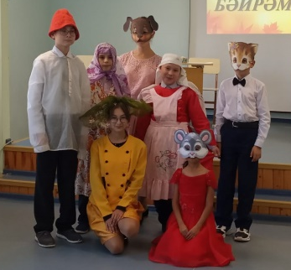
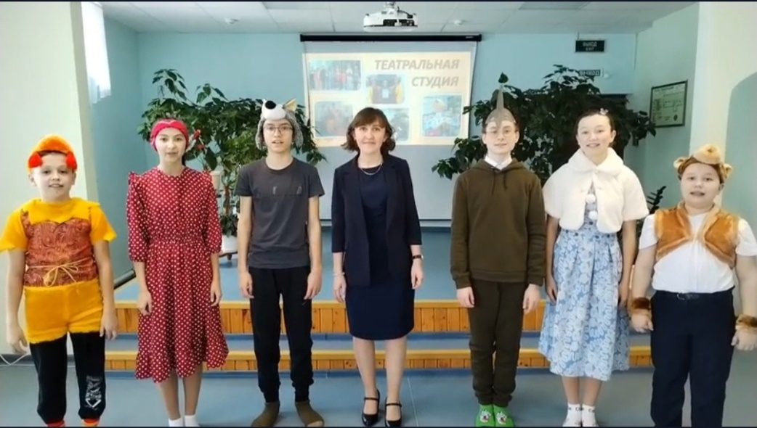
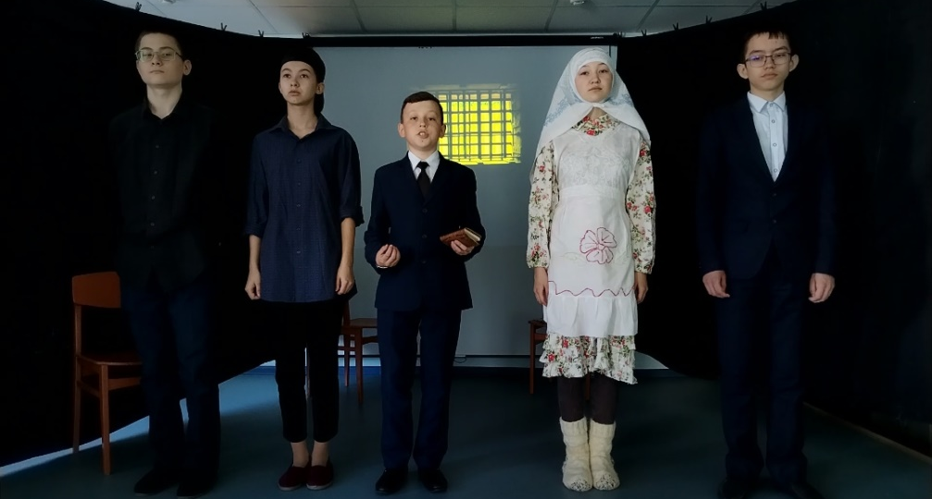
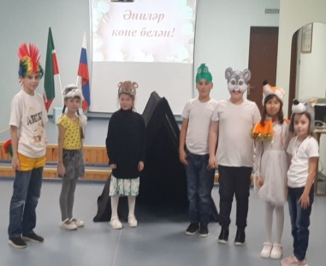
Наши выступления

Slide 6

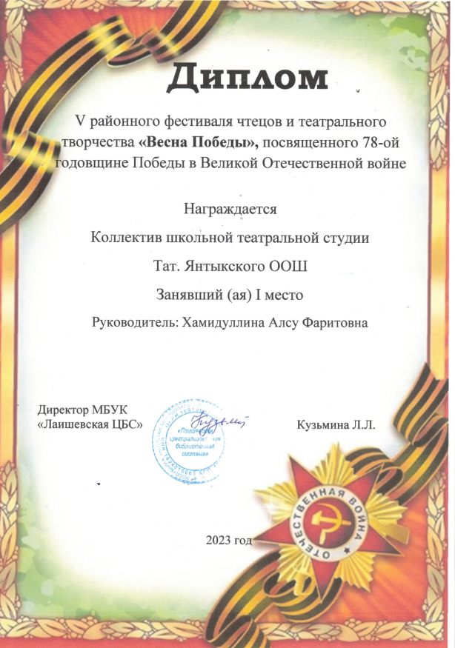

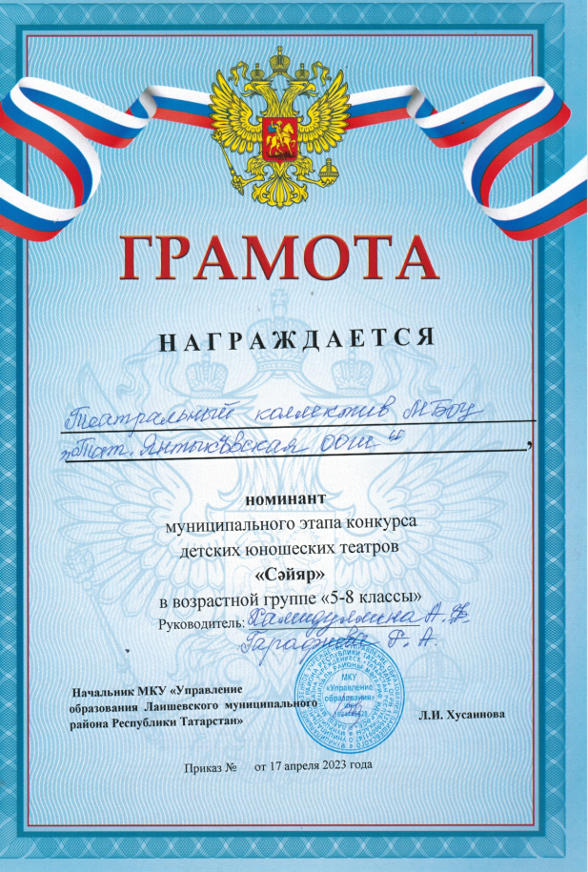
Наши награды

